Slide 1


小小码农解决方案分享
2018用户兴趣建模大赛
团队：小小码农

Slide 2
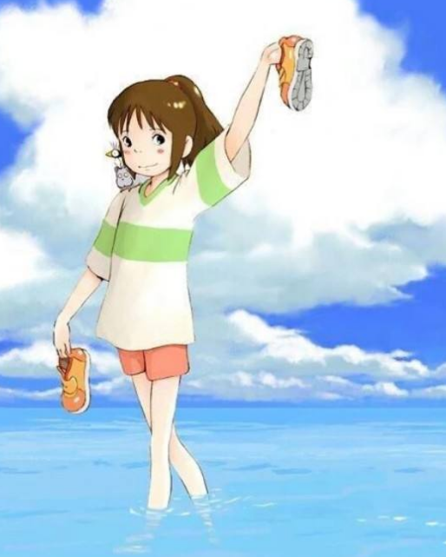
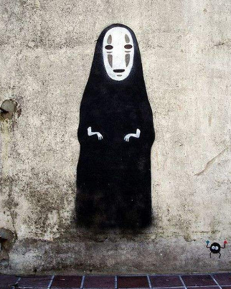

团队介绍
北京邮电大学·千寻
天津大学·无脸人
用户兴趣建模大赛
ChinaMM 2018

Slide 3
赛题分析
给定用户和视频的交互信息(interaction)、视频的内容信息（face,text,visual）；
预测用户在新视频上的点击率；
评价指标为auc；
难点和重点
用户侧没有给出任何信息，如用户标签等；
视频侧给定了三种内容信息，要充分利用内容信息挖掘视频本身特征、建模用户兴趣；
用户兴趣建模大赛
ChinaMM 2018

Slide 4
赛题分析
统计信息
总用户个数：37,821
总视频个数：9,204,230
训练集总交互数：52,134,536
测试集总交互数：8,180,616
训练集中，所有点击和未点击的比例为1:4，类别不平衡问题
训练集和测试集是同一批用户，训练集和测试集的视频没有交集
训练集中有人脸的视频数占视频总数的38.8%
测试集中有人脸的视频数占视频总数的38.0%
分布一致，覆盖不全
训练集中有文字的视频数占视频总数的46.3%
测试集中有文字的视频数占视频总数的46.5%
用户兴趣建模大赛
ChinaMM 2018

Slide 5
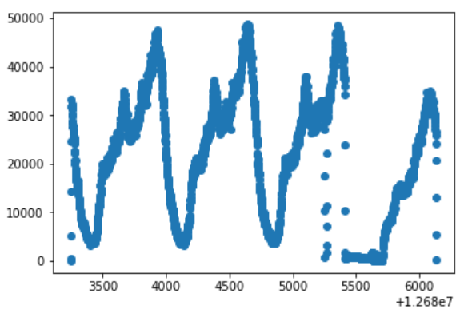
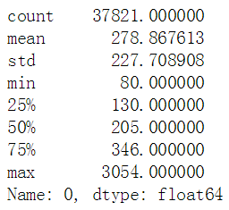
赛题分析
推荐视频总数随时间的变化
（横坐标：转换为分钟的时间戳
纵坐标：对应时间推荐的视频总数）
每个用户的总点击次数
活跃用户，
统计特征（平均点击率等）或许有用
数据具有周期性，共四个周期，
训练集占三个，测试集占一个
用户兴趣建模大赛
ChinaMM 2018

Slide 6
特征工程
User_emb
Interaction_Feature
特征
工程
Photo_emb
Face_Feature
Text_Feature
视频特征聚类
用户兴趣建模大赛
ChinaMM 2018

Slide 7
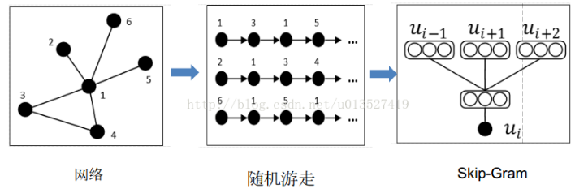
特征工程
User.emb,Photo.emb
user_id:被推荐的视频列表
u1: p1 p3 p8 … pm
u2: p1 p4 p11 … pn
…
uN: p2 p4 p13 … pk
photo_id:推荐给的用户列表
p1: u1 u5 u8 … un
p2: u1 u2 u11 … uk
…
pM: u2 u6 u18 … um
用户社交网络
视频社交网络
deepwalk
用户兴趣建模大赛
ChinaMM 2018

Slide 8
特征工程
Face_Feature
将每个属性按照取值进行分段，并统计每个视频对应每个属性分段的人脸个数；
● 人脸占比: 0.0-0.1,0.1-0.2,0.2-0.3,0.3-0.4,0.4-0.5,0.5-0.6,0.6以上（共7维）
● 性别: 0,1（共2维）
● 年龄: 0-2,2-3,3-5,5-6,6-8,8-10,10-12,12-13,13-15,15-16,16-17,17-20,20-22,22-25,25-27,27-30,30-33,33-35,35-40,40以上（共20维）
● 长相: 20-36,36-45,45-60,60-75,75-85,85以上（共6维）
通过这些属性分段特征刻画出用户的偏好，喜欢看长得好看的女性、喜欢看小孩等等
用户兴趣建模大赛
ChinaMM 2018

Slide 9
特征工程
Text_Feature
text0
去停用词
text1
tfidfvectorizer
tfidf
nmf
主题分布
用户兴趣建模大赛
ChinaMM 2018

Slide 10
特征工程
去停用词
u1 u2 u3 … uN
…
word_id photo_num word_fre
1 9 10
6 88 100
200 3 3
… … …
11 57 60
top100
所有用户的top100
出现次数大于nb_users/2
停用词表
用户兴趣建模大赛
ChinaMM 2018

Slide 11
特征工程
视觉特征聚类
kmeans(100)
视频类别（100）
10%
kmeans(500)
视频类别（500）
视觉特征
用户兴趣建模大赛
ChinaMM 2018

Slide 12

特征工程
Interaction_Feature
用户的平均点击率、平均播放时长，oof；
用户被推荐的视频总数，oof；
用户被推荐的视频总数；
用户在每个视频类别(100 or 500)的平均点击率、平均播放时长，oof；
每个视频类别(100 or 500)的平均点击率、平均播放时长，oof；
时间戳和作品时长
用户兴趣建模大赛
ChinaMM 2018

Slide 13
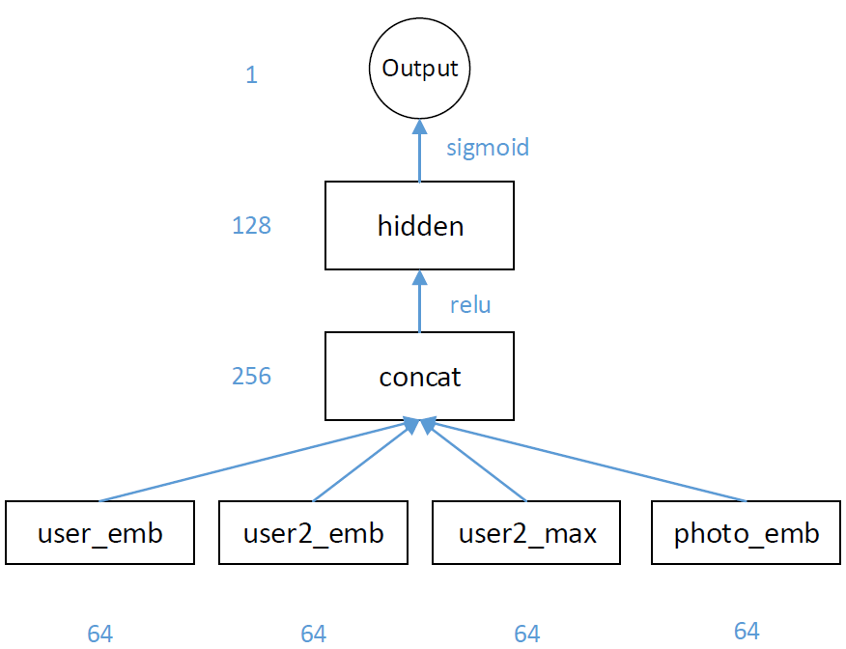
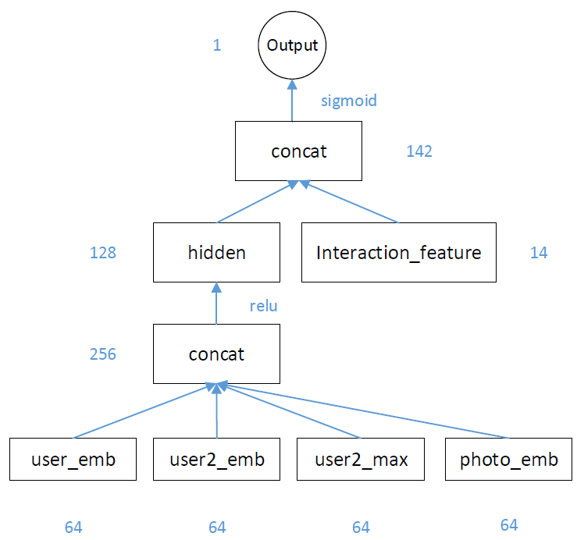
模型
模型1：
模型5：
● 每个视频对应的用户列表，先用 user2_emb 转为embedding形式，再做 GlobalMaxPooling1D，代表了和当前用户最相似用户的 embedding，64维；
● 使用 deepwalk 算法训练的用户和视频embedding 特征，不随网络一起训练，64 维；
● 使用均匀分布随机初始化的用户 embedding 特征，随网络一起训练，64维；
用户兴趣建模大赛
ChinaMM 2018

Slide 14
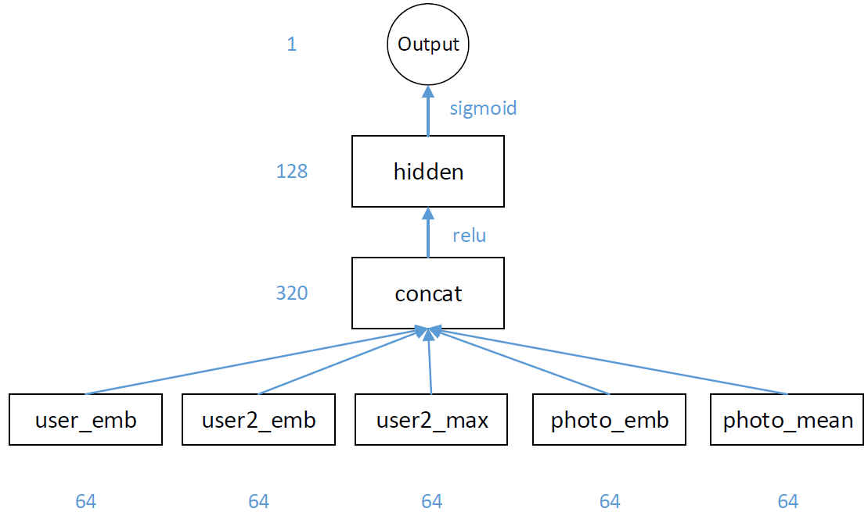
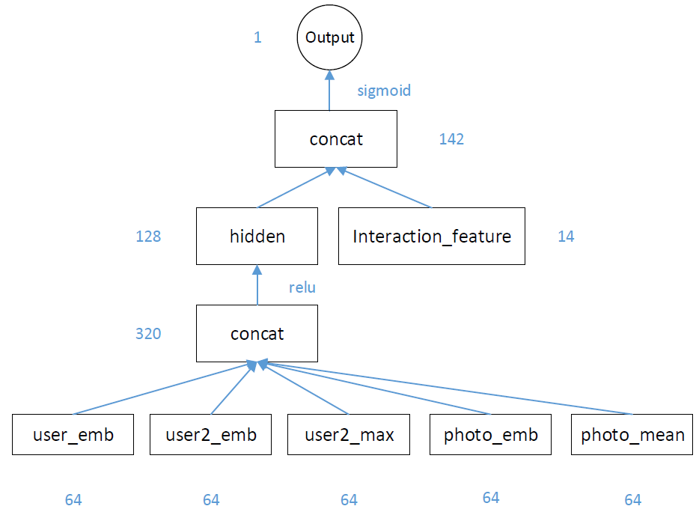
模型
模型2：
模型6：
● 每个用户都有一个按时间戳排列的被推荐视频列表，取每个用户位于当前视频前后的 15 个视频，先用 photo_emb 转换为embedding 形式，再做 GlobalAveragePooling1D，代表了用户的兴趣，64维；
用户兴趣建模大赛
ChinaMM 2018

Slide 15
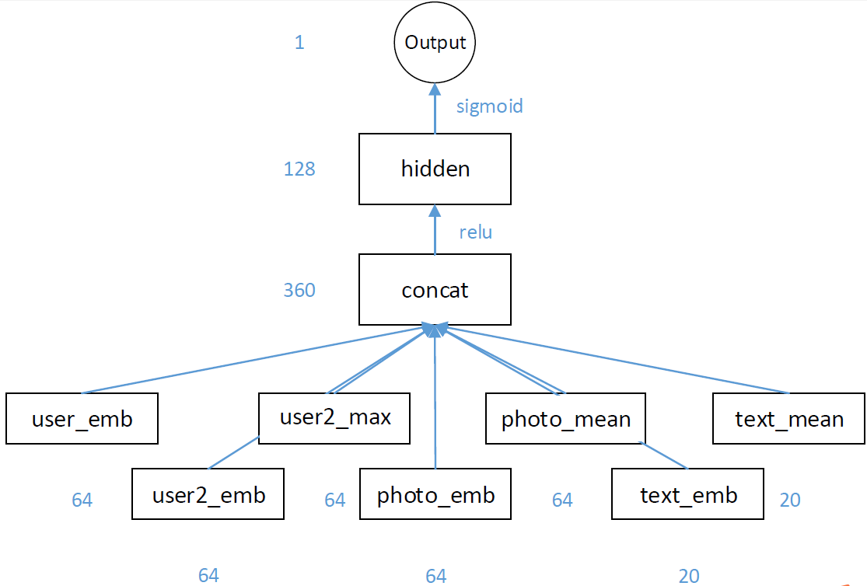
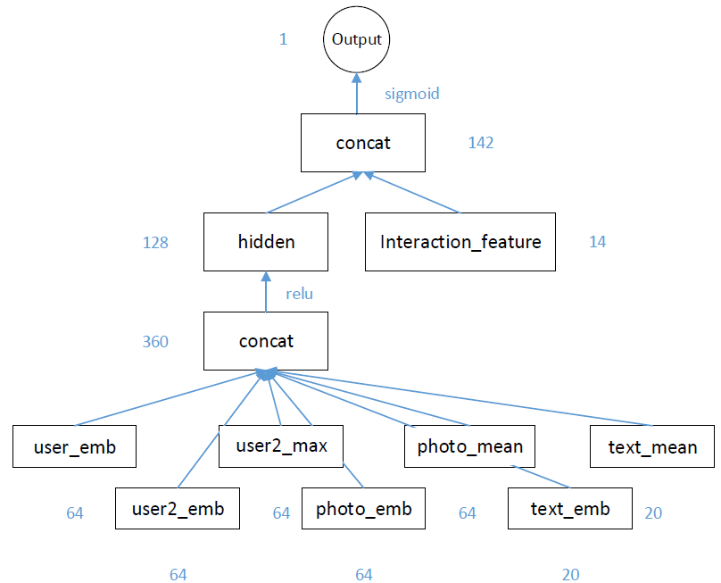
模型
模型3：
模型7：
● 每个用户都有一个按时间戳排列的被推荐视频列表，取每个用户位于当前视频前后的 15 个视频，先使用 text_emb 转为 embedding 形式，再做GlobalAveragePooling1D，代表了用户的兴趣，20 维；
● 视频封面文字描述的主题分布，不随网络一起训练，20维；
用户兴趣建模大赛
ChinaMM 2018

Slide 16
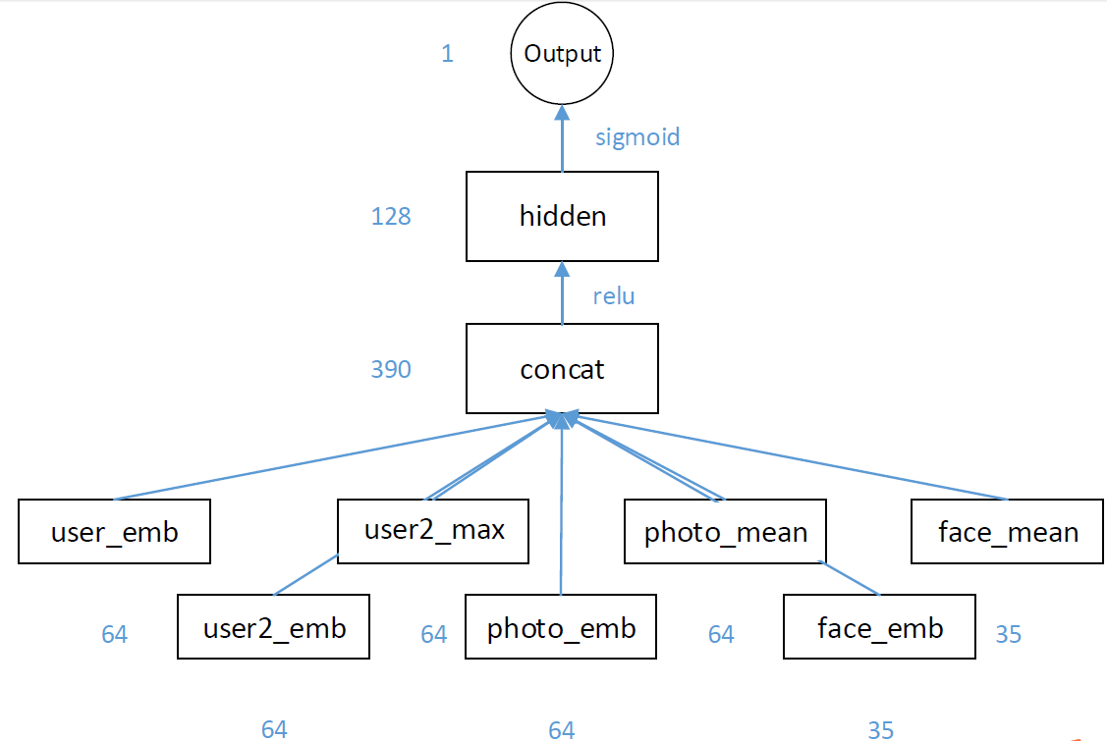
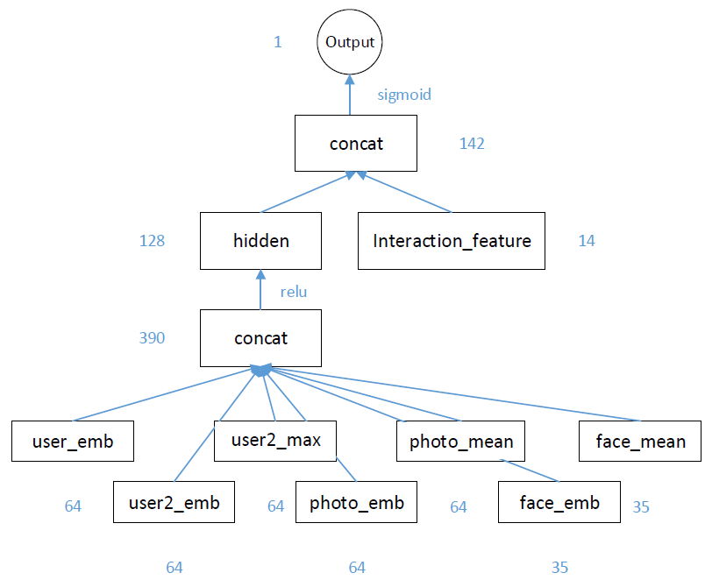
模型
模型4：
模型8：
● 每个用户都有一个按时间戳排列的被推荐视频列表，取每个用户位于当前视频前后的 15 个视频，先用 face_emb 转为 embedding 形式，再做 GlobalAveragePooling1D，代表了用户的兴趣，35维；
● 人脸属性分段特征，不随网络一起训练，35维；
用户兴趣建模大赛
ChinaMM 2018

Slide 17
模型
model1
model5
model2
⑴ 训练集和提前停止的方式不同；
⑵ 特征不同；
model6
model3
model7
model4
model8
●按时间序列划分训练集和验证集，取 80% 的数据用于训练，使用验证集的 auc 进行提前停止；
●取全量数据集用于训练，使用测试集和模型 1-4 集成结果的 spearman 系数进行提前停止；
●不使用 interaction_feature；
●在 sigmoid 层前面拼接了 interaction_feature；
用户兴趣建模大赛
ChinaMM 2018

Slide 18
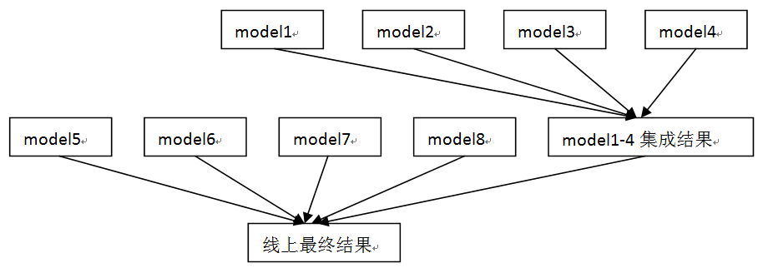
模型
● 模型 1 的线上成绩为 0.74119375，模型 2 的线上成绩为 0.74199997；
● 模型 1-4 集成结果的线上成绩为 0.74910139，相对于模型 1 提升 0.0079；
● 模型 5 的线上成绩为 0.74886836，相对于模型 1 提升 0.00767；
● 线上最终成绩为 0.75241018，相对于模型 5 提升 0.00354；
用户兴趣建模大赛
ChinaMM 2018

Slide 19
总结
● 团队作战很重要，一个人很容易放弃；
● 审题和数据分析很重要，只有充分理解赛题和数据，才能用最合适的方法去解决问题；
● 有想法就要去实现，觉得好的不一定真好，觉得差的有可能效果还不错；
● 比赛遇到瓶颈很正常，放平心态，重新思考一下赛题、数据以及之前用过的方法；
● 平时多积累算法、提升编程能力，才能在比赛的时候游刃有余；
用户兴趣建模大赛
ChinaMM 2018

Slide 20

THANKS
2018用户兴趣建模大赛

Slide 21
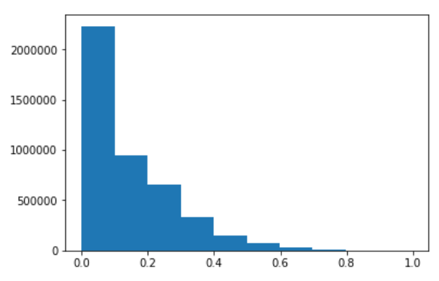
附录
人脸特征分段依据示例：
视频在人脸占比上的分布
（横坐标：人脸占比，纵坐标：视频个数）
用户兴趣建模大赛
ChinaMM 2018

